Slide 1
Escape room TAxi
Project experience

Slide 2
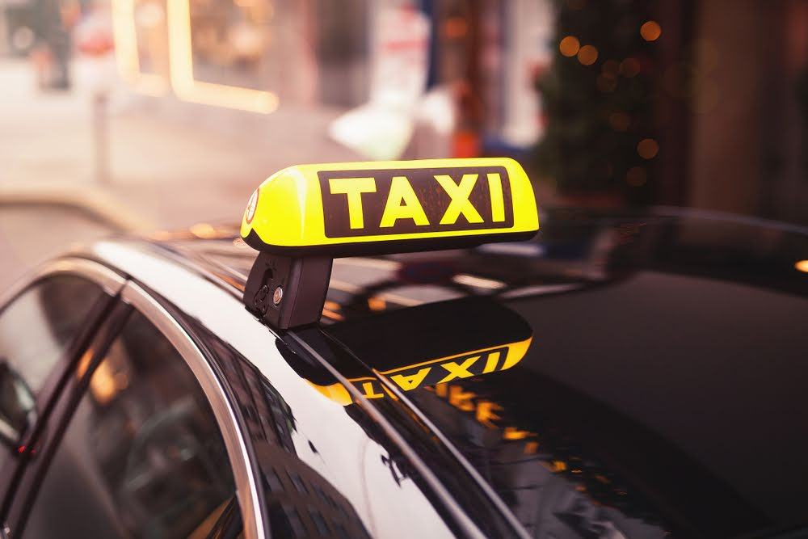
Inhoudstafel
Opdracht
Plan
Project taxi
Prototype Scharniersysteem
Prototype geluidsinstallatie

Slide 3
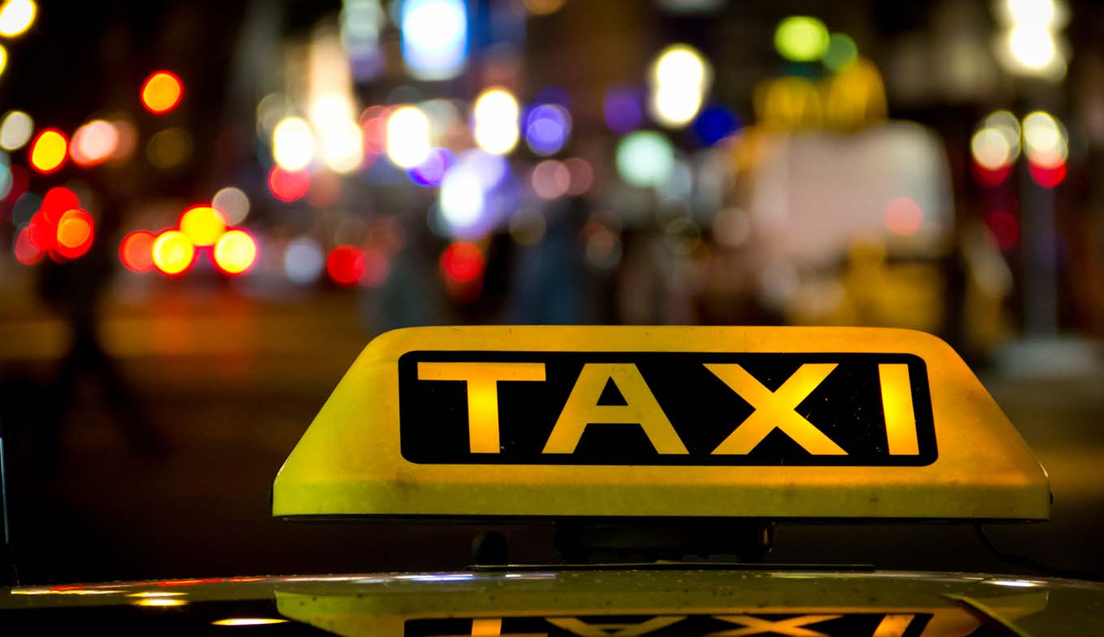
Opdracht
Taxi laten springen op achterwielen
Speakers implementeren

Slide 4
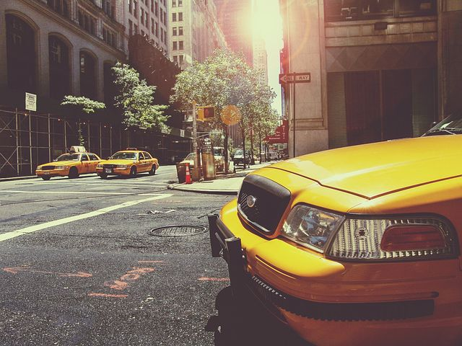
Plan
Mechanisch systeem met motoraanvoer
→ 3D print (zie demo)
Speakersysteem

Slide 5
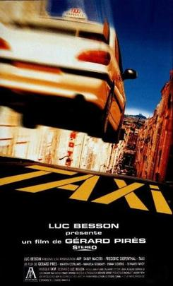
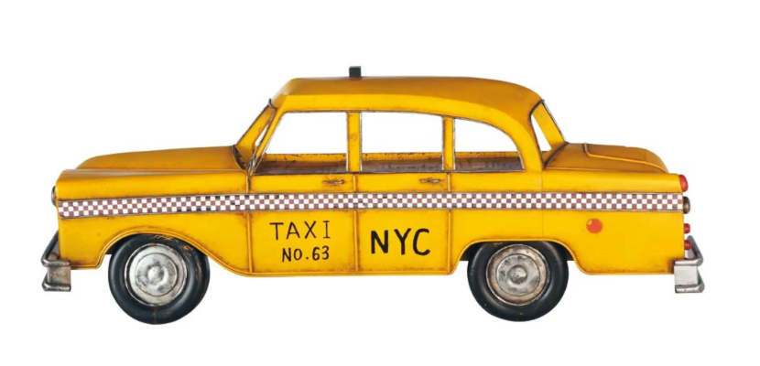
Project TAxi
Bewegen van taxi op achterwielen en speakers implementeren

Slide 6
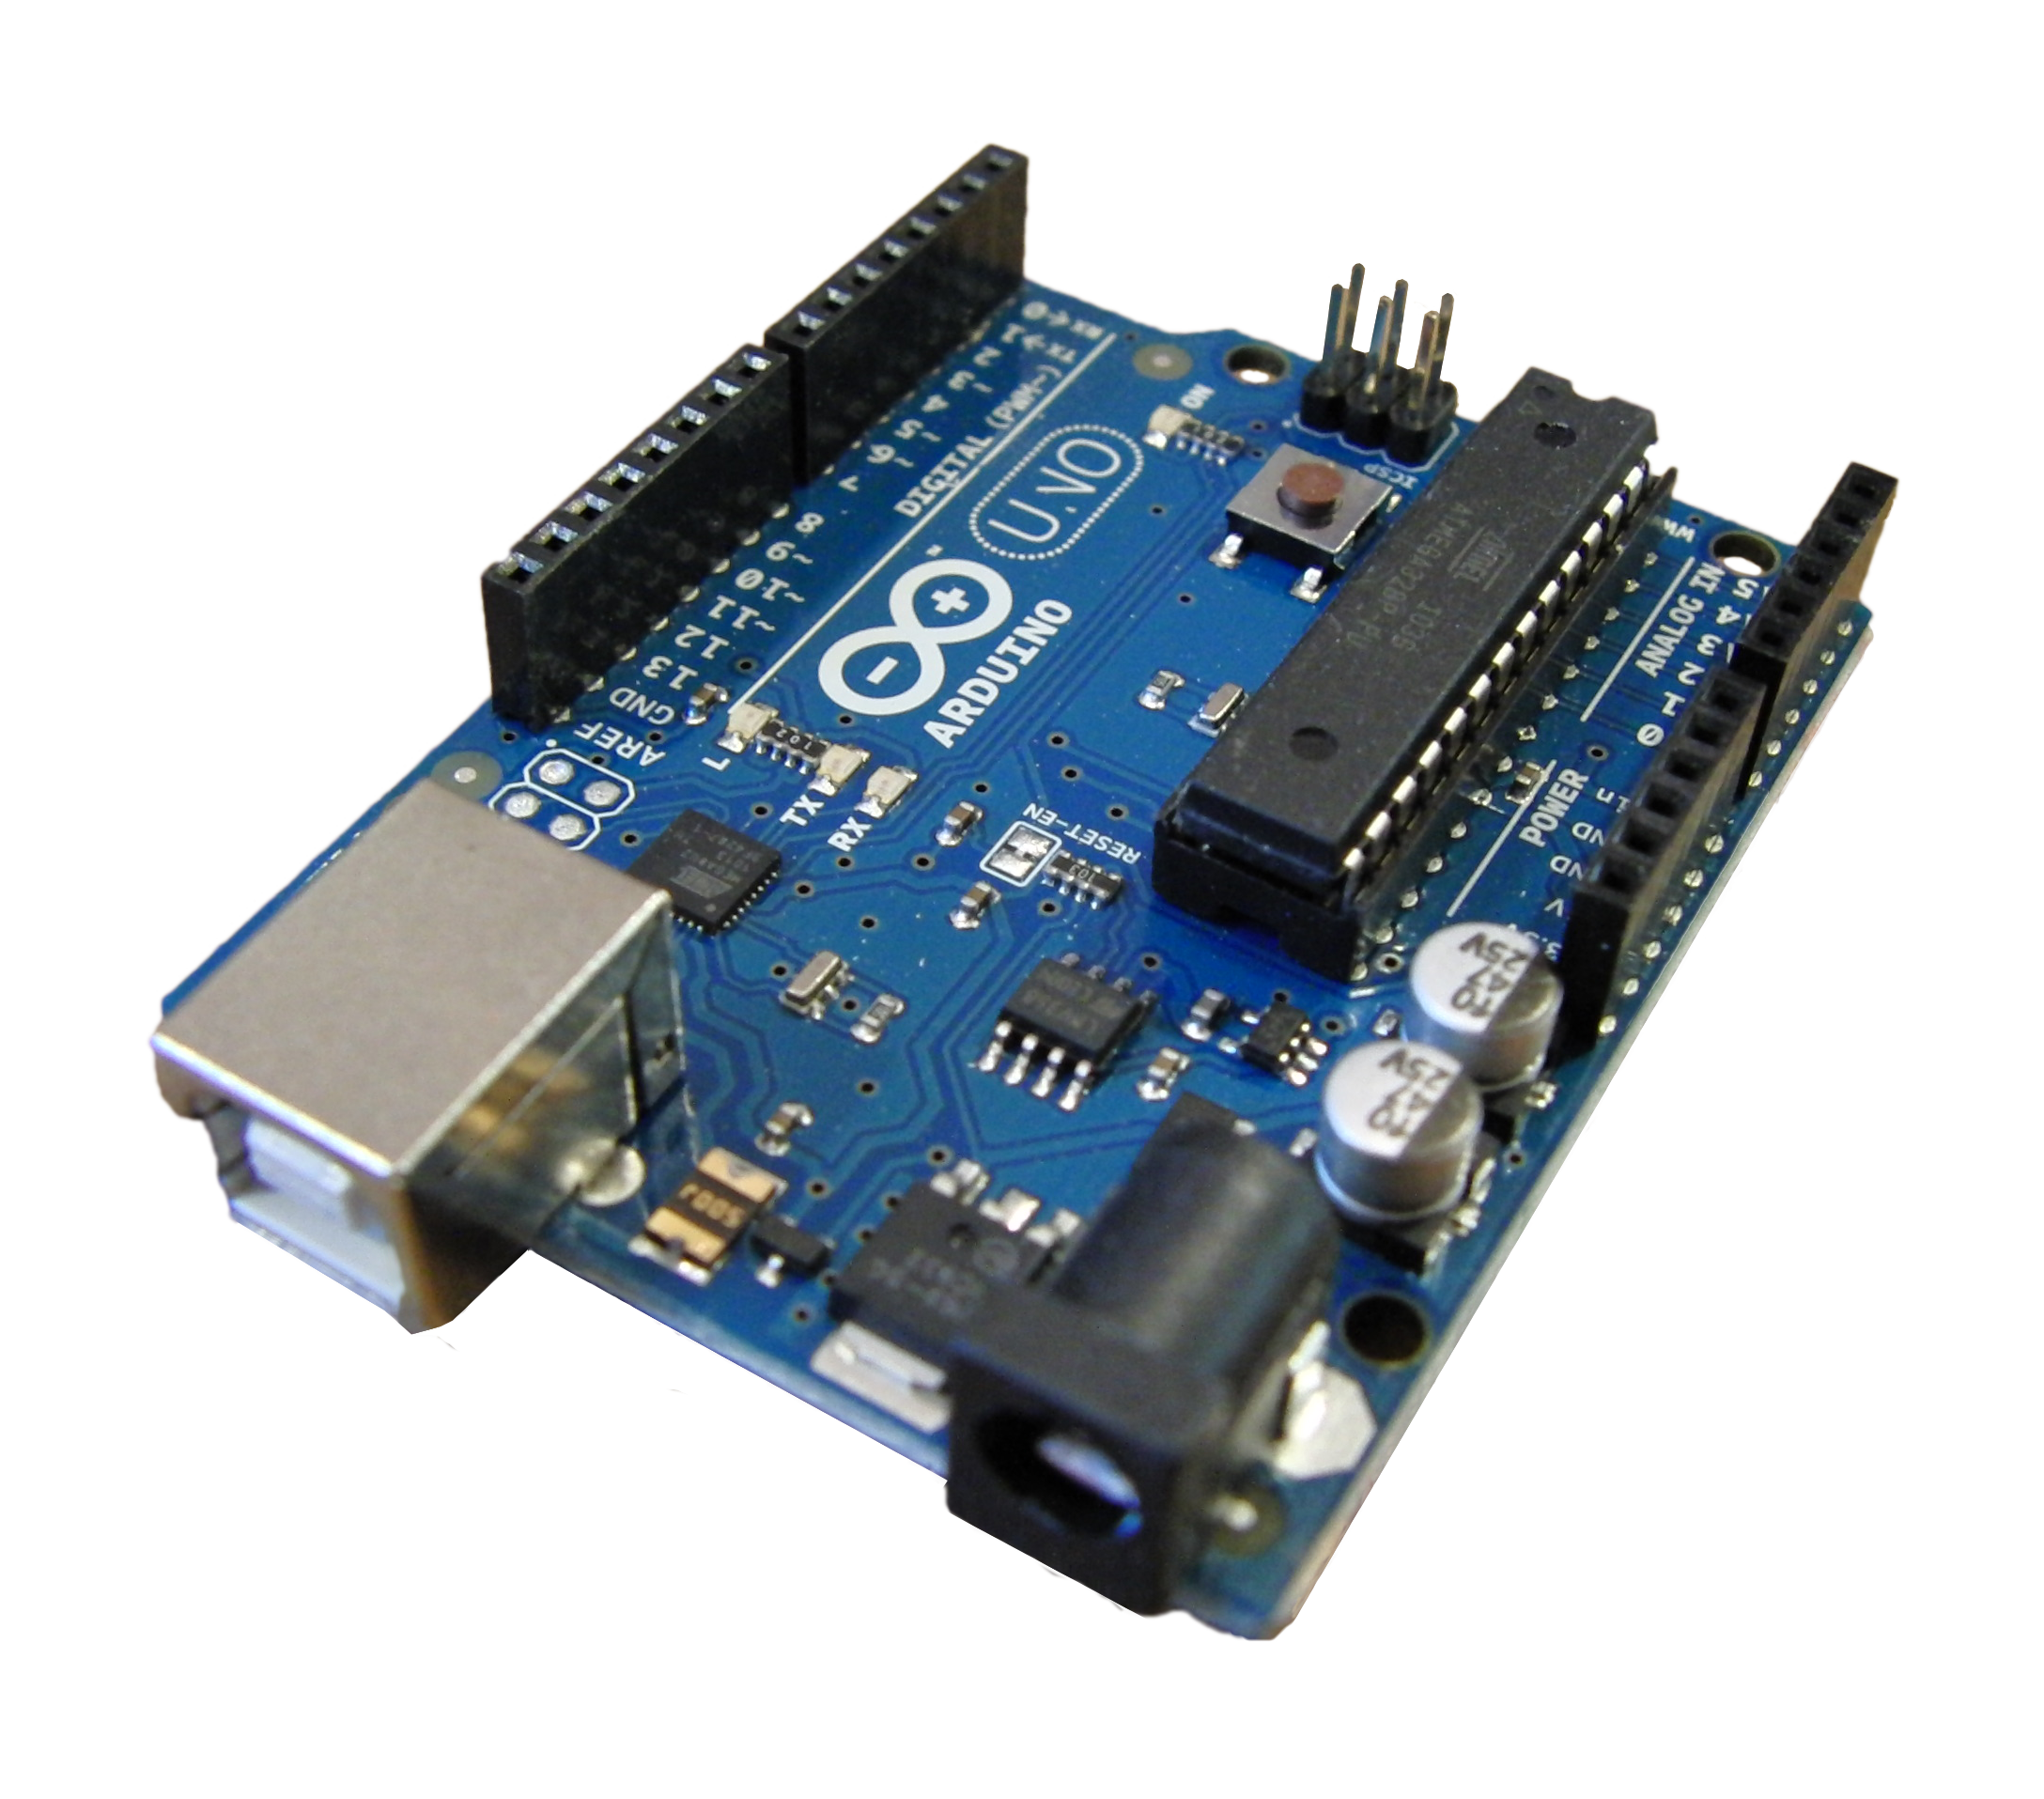
Prototype scharniersysteem
Scharniersysteem met maker beams
Stappenmotor aangestuurd via Arduino
3D geprinte ovaalvorm
=> probleem: eerst ander bordje uit 3D-printer met weinig info

Slide 7
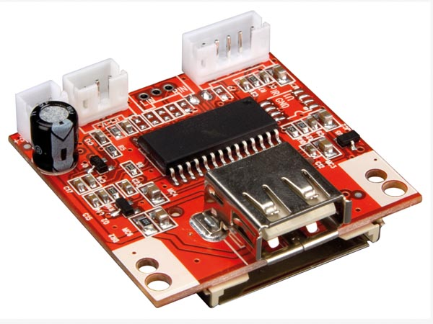
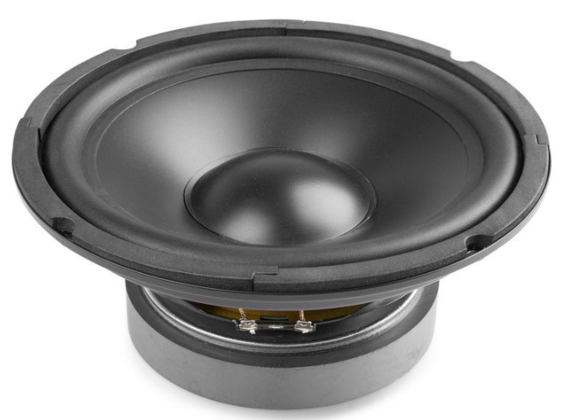
Prototype Geluidsinstalatie
VM202N
Speaker
Nog op te lossen:
→ Versterkingschakeling maken.
→ Vaste bron creëren.

Slide 8
Project Experience: Taxi
By Xander, Colin, alberiek & Esteban

